Slide 1
Kapitoly z ruských reálií
Kapitola 1.
Základní geografické informace,
nejdůležitější mezníky ruské historie

Slide 2
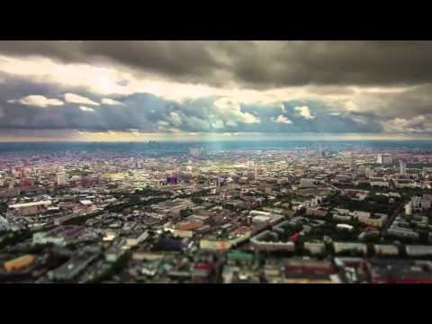

Slide 3
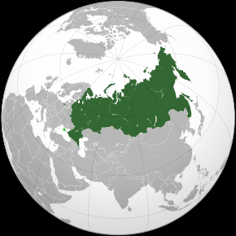
Poloha Ruska

Slide 4
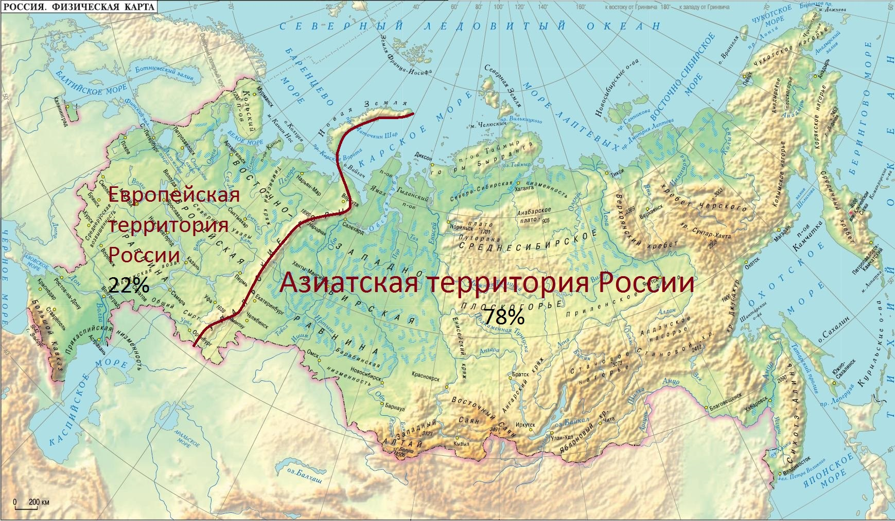
Rozloha
Největší stát na světě.
Celková rozloha činí přibližně 17 milionů km².
Nachází se na východě Evropy a severu Asie.

Slide 5
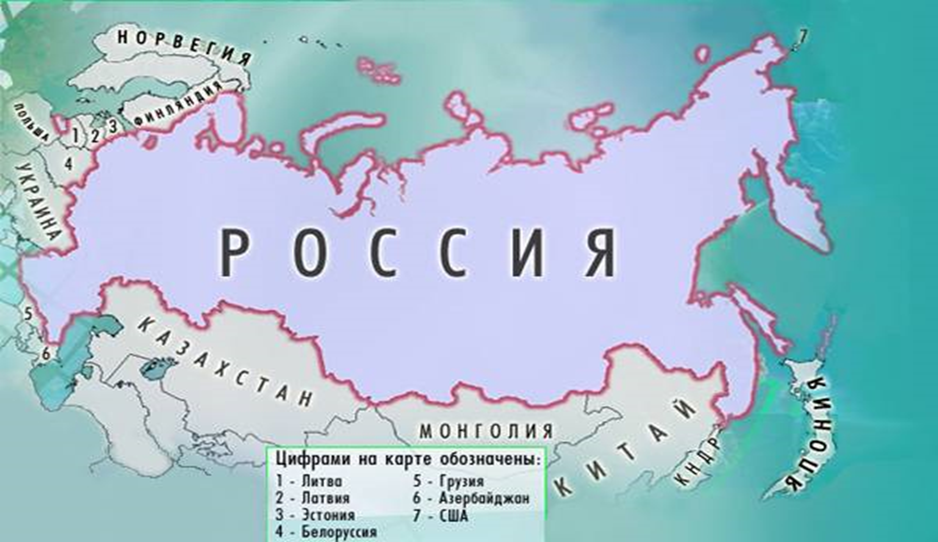

Slide 6
Státní hranice:
Norsko
Finsko
Estonsko
Lotyšsko
Litva
Polsko
Bělorusko
Ukrajina
Gruzie
Ázerbájdžán
Kazachstán
Mongolsko
Čínská lidová republika
Severní Korea
Japonsko
Spojené Státy Americké

Slide 7
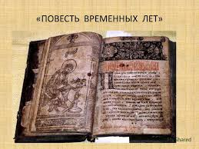
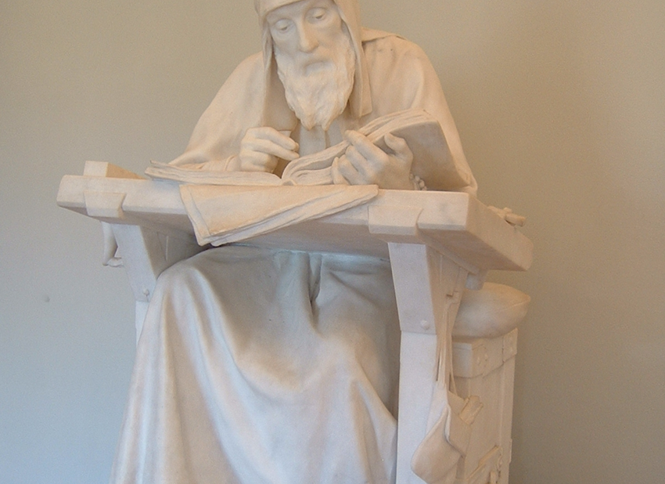
Dějiny Ruska
Pověst dávných časů
je považována za nejstarší z dosud zachovalých ruských letopisů (vedle označení letopis se také užívá označení kronika).
Datovaná část dějin Kyjevské Rusi začíná rokem 852

Slide 8
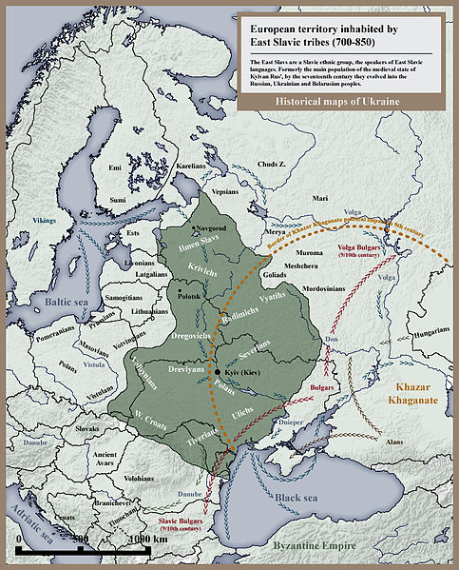
Slované
Pravlast Slovanů
Leží mezi řekami Dněpr, Visla,
Dvina a Pripjať →
podél řeky Dněpr
(území dnešní Ukrajiny),
podél severního údolí řeky Volhy,
východně od Moskvy,
západně od dnešního Moldavska

Slide 9
Stěhování Slovanů
5. až 6. století příchod Slovanů do jižní a střední Evropy = součást stěhování národů
kmenové svazy - Polané, Drevljané (Děrevljané), Dregoviči, Radimiči, Vjatiči, Kriviči, Ilmeňští Slované, Dulěbové (Doudlebové), Bílí Charvaté (Charváti), Severjané, Uliči (Ugliči), Tyverci
jazykové rozdělení Slovanů na:
- jižní (Bulhaři, Slovinci, Chorvati, Srbové, Černohorci, Makedonci)
- západní (Slováci, Poláci, Lužičtí Srbové, Polabští a Pobaltští
Slované, Češi)
- východní (Rusové, Ukrajinci, Bělorusové)

Slide 10
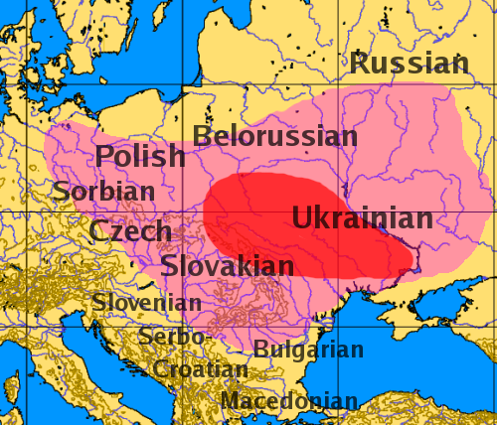
Rozšíření Slovanů

Slide 11
Rodový způsob života
vznikají rodiny, které se sdružovaly do malých osad → zárodky vesnic, osídlení kolem řek
představiteli rodu byli rodový stařešina (měl právo veta) a rada rodu
rody se sdružují do kmenů a ty do kmenových svazů
v čele kmenového svazu kníže a jeho vojenská družina → bojaři (rodová šlechta)
byli výborní válečníci

Slide 12
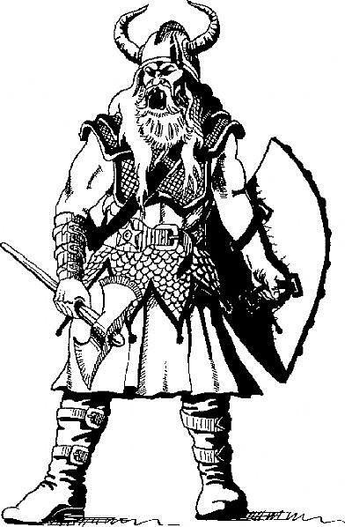
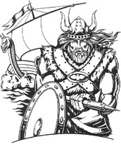
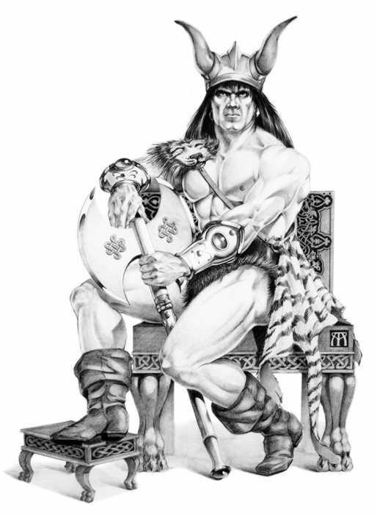
Varjagové
Válečníci
Obchodníci

Slide 13
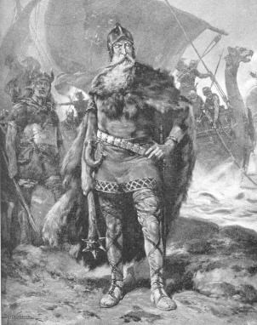
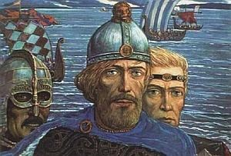
Rjurik
(Рюрик)

Slide 14
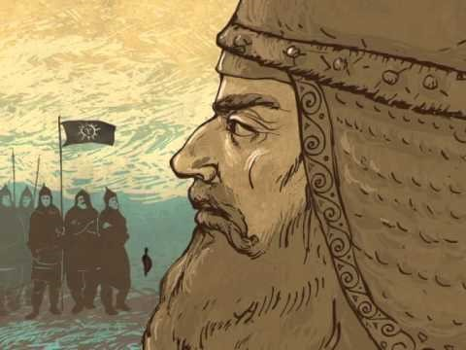
Založení Kyjeva
https://youtu.be/wMbQPj_TaXs

Slide 15
9. století. Vznik Kyjevské Rusi
Postupně vznikla dvě významná střediska: Novgorod a Kyjev
Novgorod ovládnou Varjagové (Vikingové, Normané) – kníže Rjurik
Varjažská knížata – Rjurikovci
Opírali se o téměř výlučně varjažskou družinu, z níž se vyčlenili tzv. bojaři (knížecí muži), kteří tvořili užší radu knížete
Mezi velmože postupně pronikali i vojvodové měst (starcy gradskije)
Vybírání daní (mir) – kníže chodil se svými bojovníky „po lidech“ (tzv. poljudje)
Daně se vybíraly nejen v penězích, ale i v kožešinách, medu, vosku, obilí
Roku 882 dobyl kníže Oleg Kyjev → sjednocení s Novgorodem = vznik Kyjevské Rusi

Slide 16
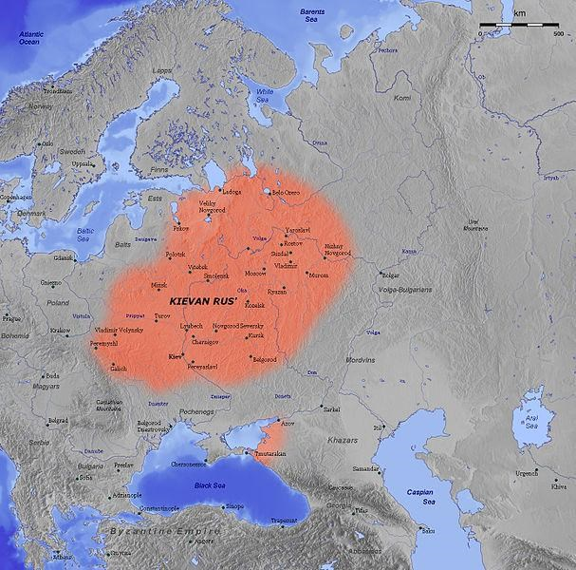
Kyjevská Rus

Slide 17
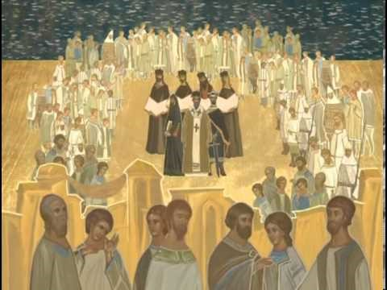
10. století. Pokřestění Rusi
https://youtu.be/hfwz55XxgwQ
Kníže Vladimír 980 - 1015

Slide 18
11. století. Vrchol rozvoje Kyjevské Rusi.
Vláda Jaroslava Moudrého 1016 – 1054
rozkvět křesťanství - chrám sv. Sofie v Kyjevě (1037), jmenoval metropolitu ruské církve
Jaroslav podporoval překládání řeckých spisů jak náboženských, tak právních
v roce 1016 byla sepsána tzv. Ruská pravda (Pravda Jaroslavova) – soubor psaných zákonů
tresty byly odstupňovány podle příslušnosti ke skupině obyvatelstva, převládaly peněžní tresty, nebyl trest smrti
Výhodná sňatková politika → dceru Annu provdal za francouzského krále Jindřicha I., Alžbětu za Haralda III. Norského, další dceru za pečeněžského knížete

Slide 19
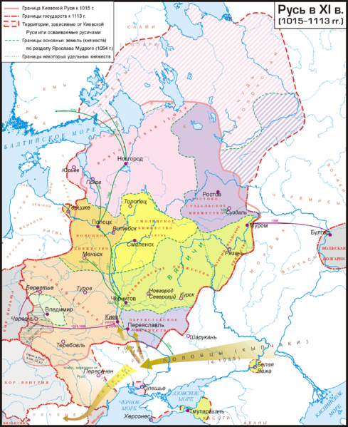
Největší územní rozmach Kyjevské Rusi

Slide 20
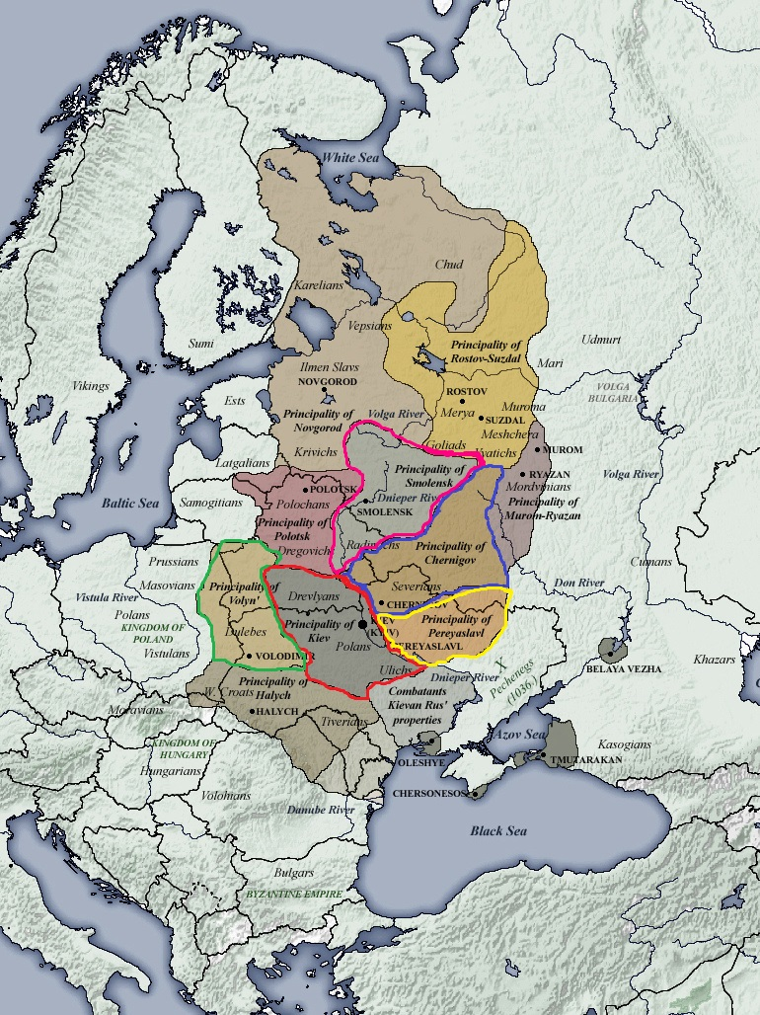
12. století. Rozpad Kyjevské Rusi
Kyjevská Rus se rozpadla na 12 knížectví a ty dále na 240 menších územních celků (1169)
1240 – dobytí Kyjeva Mongolotatary → úplný zánik Kyjevské Rusi

Slide 21
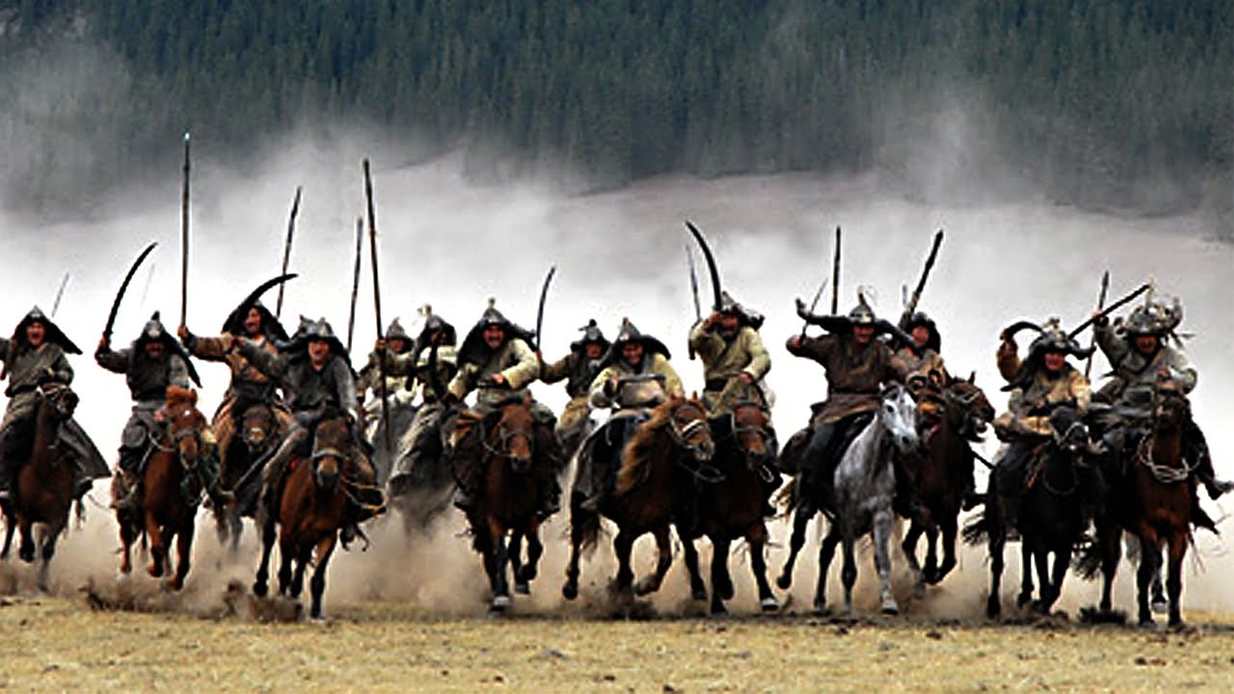
Mongolové
Měli kočovný způsob života, chov ovcí a koní, sdružování do kmenů.
Čingischán - vycvičil velkou armádu, snil o vytvoření světové říše, byl sjednotitelem mongolských kmenů, prvním Velkým chánem Mongolů a jedním z nejslavnějších vojevůdců a dobyvatelů na světě.
Mongolové dokázali během několika málo let dobýt Čínu, střední Asii i východní Evropu. Vytvořili tak říši, která nemá svým rozsahem v dějinách obdoby.

Slide 22
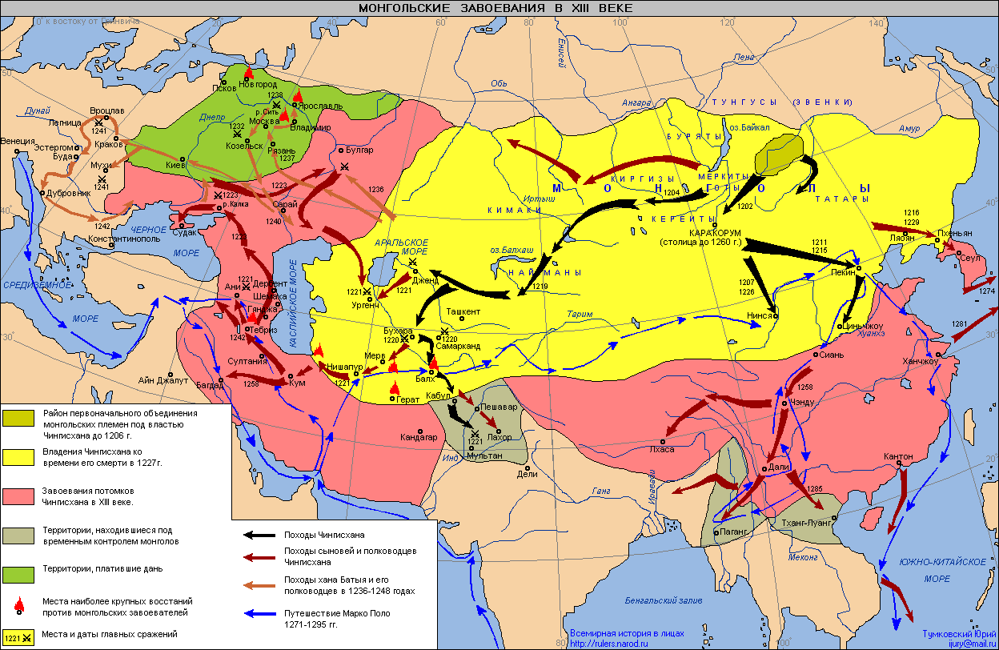

Slide 23
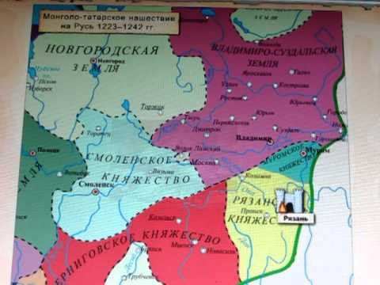
13. – 15. století. Nadvláda Mongolů
https://youtu.be/fETc0ho6iBM

Slide 24
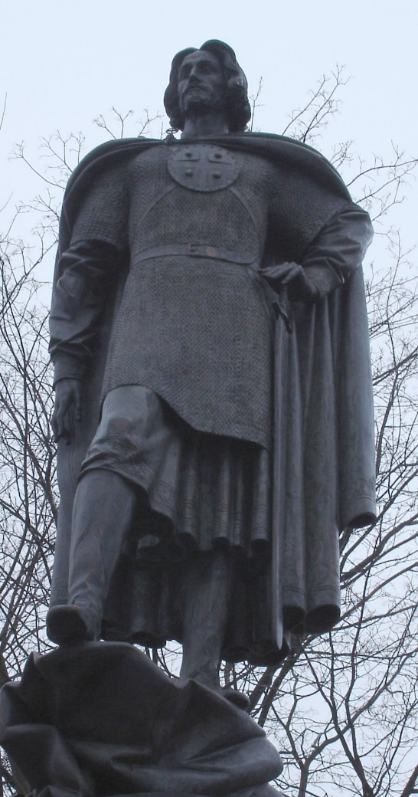
13. století. Vznik Moskevského knížectví
Původně nevelká osada Kučkovo na břehu Moskvy,
Součást Vladimirsko-Suzdalského knížectví
1147 první písemná zmínka – kníže Jurij Dolgorukij
sem zve svého spojence knížete Svjatoslava
1156 budování palisád a opevnění kolem Moskvy, tj.
vybudování hradu Moskva
Přesídlení představitelů ruské církve – stavba chrámů
Moskevské knížectví vzniklo v 70.letech 13. st.
Vzniká tak nové centrum na severovýchodě Rusi,
postupně roste jeho význam

Slide 25
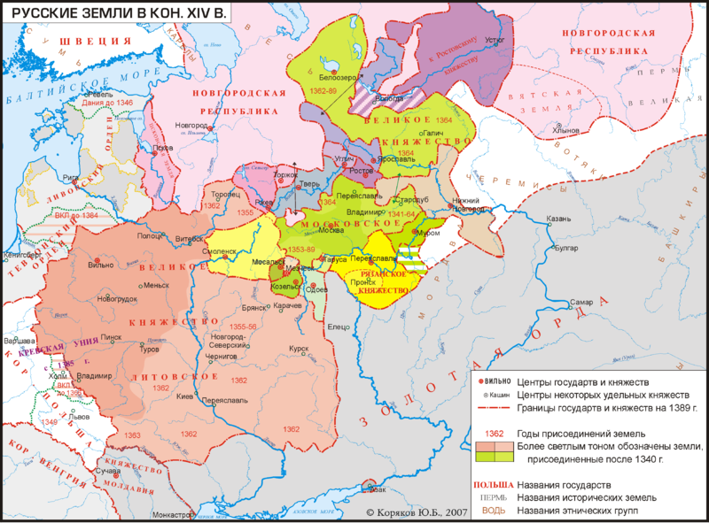
Konec 14. století
Rus rozdělena na knížectví:
Rostovské, Tverské, Rjazanské,
Jaroslavské, Moskevské,
Novgorodská a Pskovská republika
Platili daň Zlaté Hordě

Slide 26
Posílení moci Moskevského státu:
Povahové vlastnosti
prvních moskevských knížat
Výhodná zeměpisná poloha
(přistěhovalectví, obchodní
a politické podmínky)
Církevní podpora,
přenos centra ruského pravoslaví
z Vladimira do Moskvy
Podpora Zlatou hordou
Právo vybírat daň pro chána

Slide 27
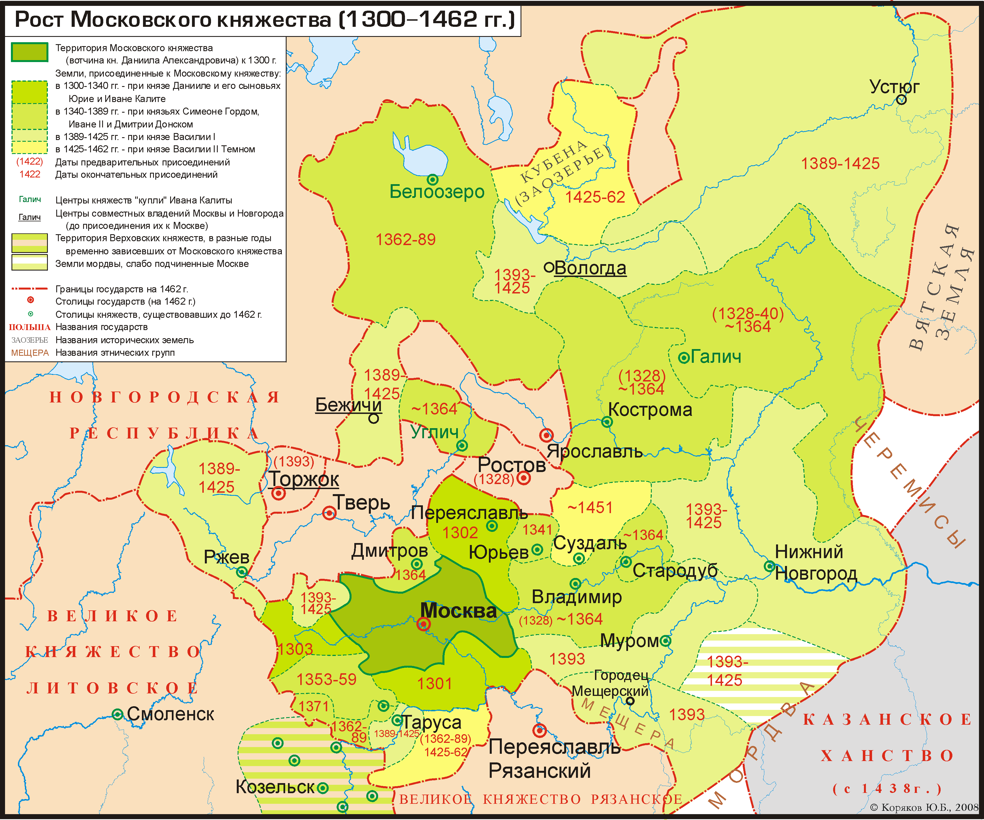

Slide 28
Příčiny vzniku centralizovaného státu
Vnějšně-politická: boj s vnějšími nepřáteli (zejména s Mongoly)
Ekomonické:
rozvoj feudalizmu
Vzniká nová forma vlastnictví půdy – pomestje,
rus.: поместье (půda jako odměna za vojenskou službu)
Kulturní:
Stejné náboženství a kultura
Církevní podpora

Slide 29
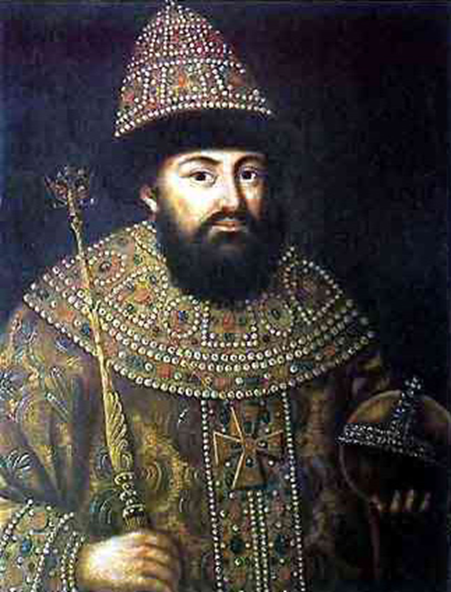
15. století. Vznik centralizovaného státu.
Konec mongolského jha. Ivan III Velký
1480 „Стояние на реке Угре“
Ivan III Velký. Připojil Jaroslavské, Permské, Vjatské, Tverské a Novgorodské knížectví
Prohlásil se za Pána vší Rusi – Великий князь - Государь всея Руси (nejen Moskevského knížectví)
Sjednocený stát se stal jmenovat Rusko – Россия
Rusko se stalo centrem pravoslaví

Slide 30
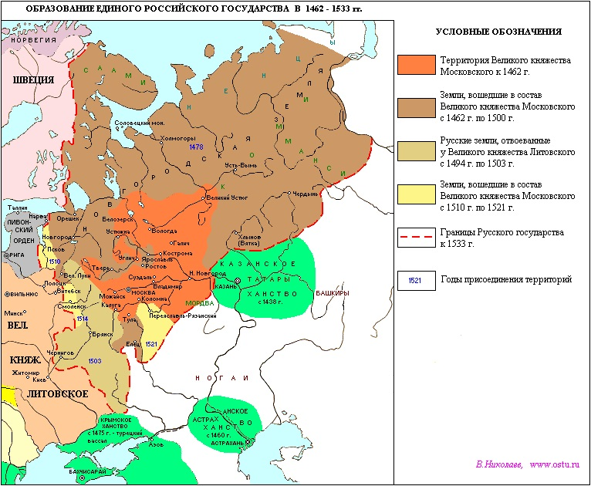
Notes:
Z

Slide 31
Důsledky mongolského jha
Násilné přerušení a zpřetrhání kulturních, politických i obchodních styků Rusi s Evropou ve 13. a 14. stol. → izolace Ruska
Odlišný vývoj → Rusko – středověk, Evropa – renesance
Hospodářský a kulturní úpadek Ruska → zaostává za Evropou o téměř 250 let

Slide 32
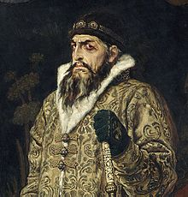
16. století. Car Ivan IV „Hrozný“
16.1.1547 korunován carem → vládce „vseja Rusi“
3.2. 1547 se oženil s Anastázií Zacharjinovou - šťastné manželství, mají celkem 6 dětí – přežil pouze syn Fjodor. Manželka zemřela, 1560 → začíná temné období, krutovláda → získal přízvisko „Hrozný“
Období reforem - dobytí 2 chanátů (genocida)-Livonská válka (porážka) - zavedení opričniny (těžká ekonomická krize, vyvraždění šlechty) - stanovení samoděržaví - zotročení rolníků

Slide 33
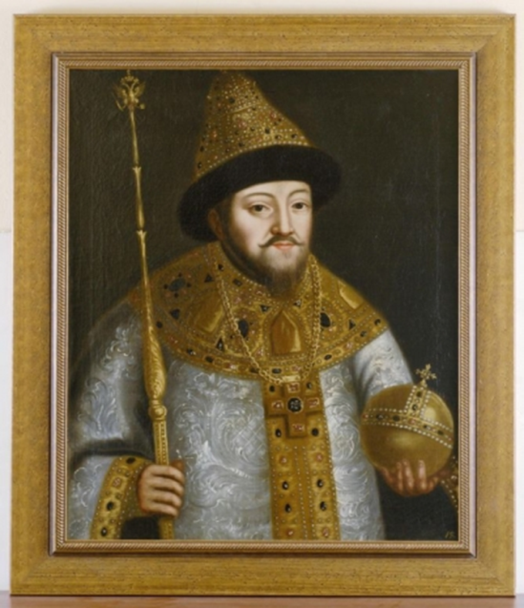
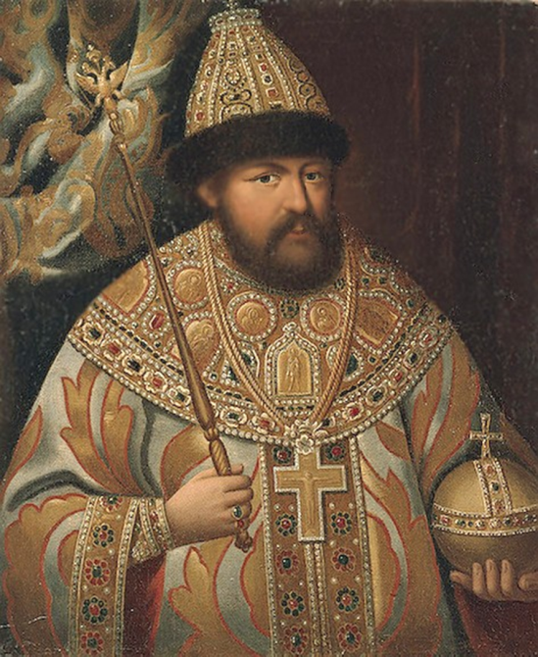
17. století
Korunování cara Michaila Romanova – začátek dynastie Romanovců
Stanovení absolutní monarchie
Vláda cara Alexeje Michajloviče
Reforma církve a její rozkol
Množství lidových povstání (nevolnictví rolníků, zvýšení daní, rozkol v církvi)

Slide 34
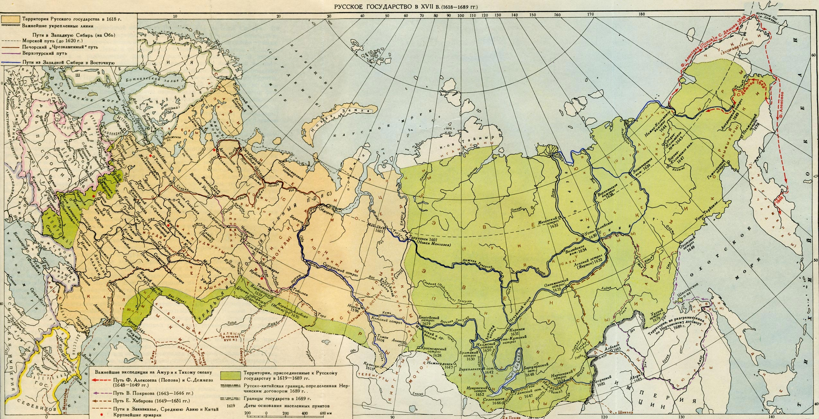
Rusko na konci 17. století

Slide 35
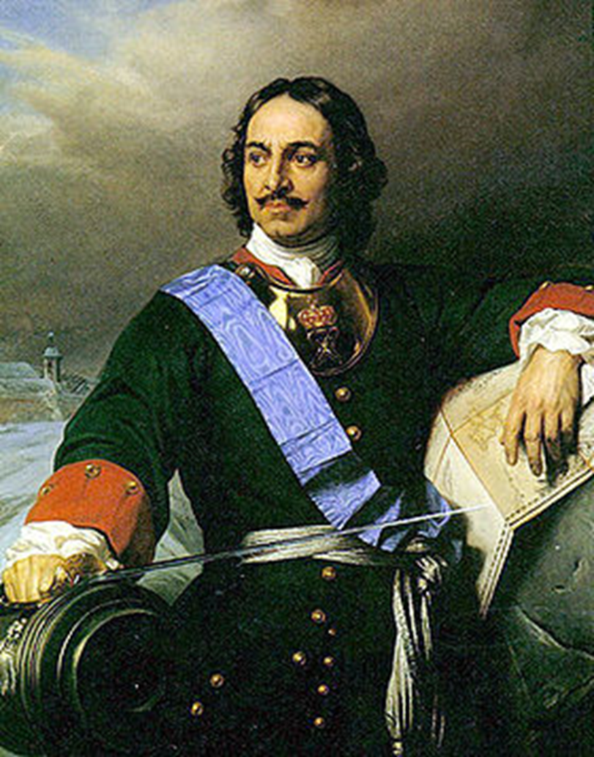
18. století. Vláda Petra I. Velikého
Vytvořil Ruské impérium a sám se stal Imperátorem
Otevřel Rusku „okno do Evropy“ – získal přístup k Baltskému moři, navázal obchodní spojení s Evropou
Založil Petrohrad (Санкт-Петербург) – nové hlavní město Ruska
Provedl modernizaci Ruska podle západních vzorů
Provedl celou řadu reforem: ve státní správě, hospodářství, armádě, školství apod.

Slide 36
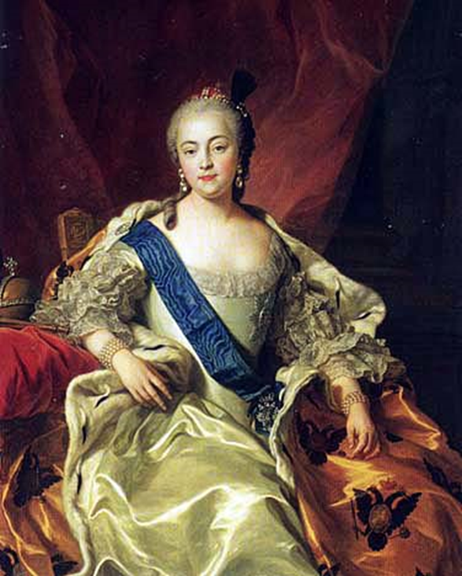
18.století. Období palácových převratů.
Vláda Alžběty I.
Až do roku 1796 vládly postupně 4 carevny → „ženské období“ ruských dějin: Kateřina I., Anna Ioanovna, Alžběta I., Kateřina II.
Alžběta I. snažila se pokračovat v reformách svého otce Petra I.
Podporovala vzdělanost, vybudovány školy, gymnázia v Moskvě a v Kazani
1755 otevřena Moskevská univerzita, později i Akademie umění, podporovala vědce (Lomonosov)
Výstavba nových paláců – italský architekt Rastrelli, přebudování Zimního paláce, Jekatěrinského paláce v Carském Selu, Peterhofu a Strelni → „alžbětínské baroko“

Slide 37
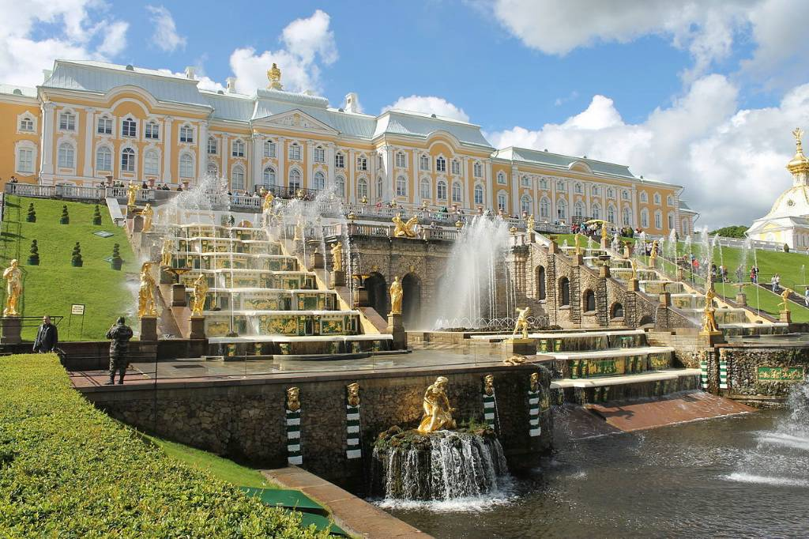

Slide 38
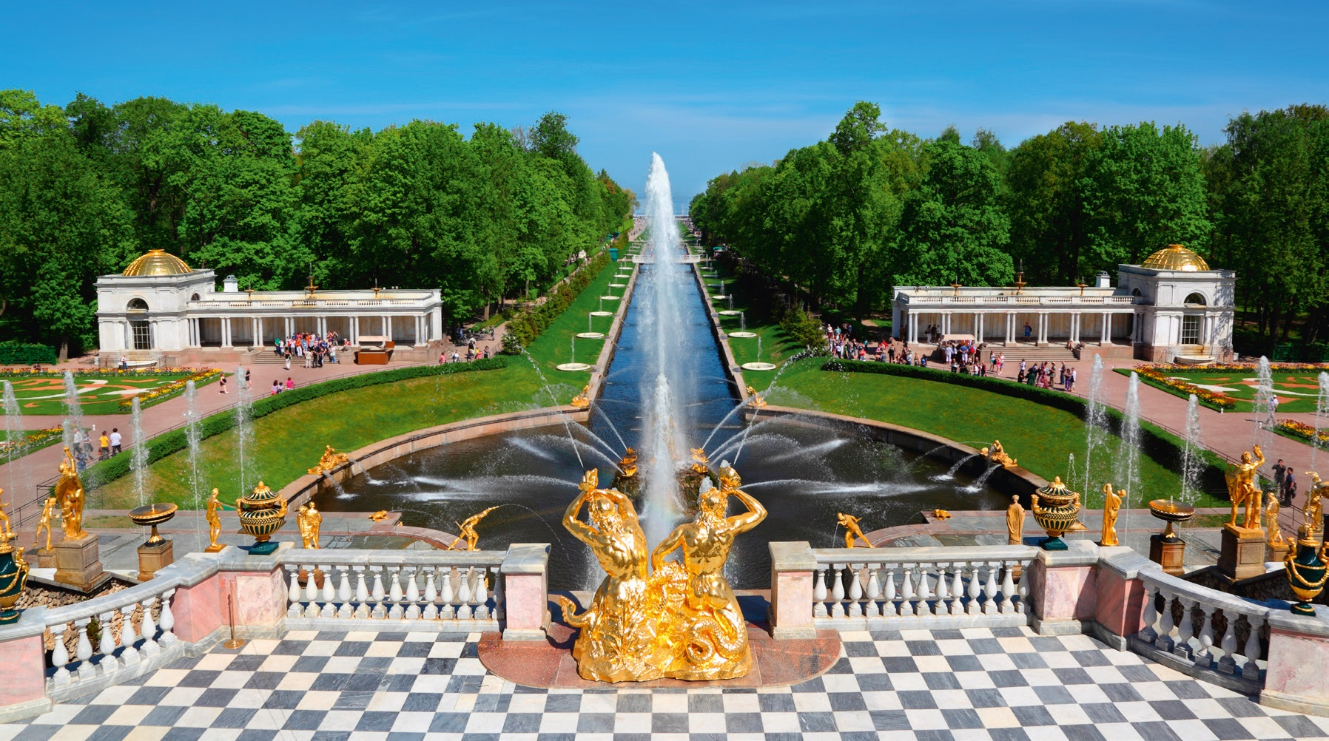

Slide 39
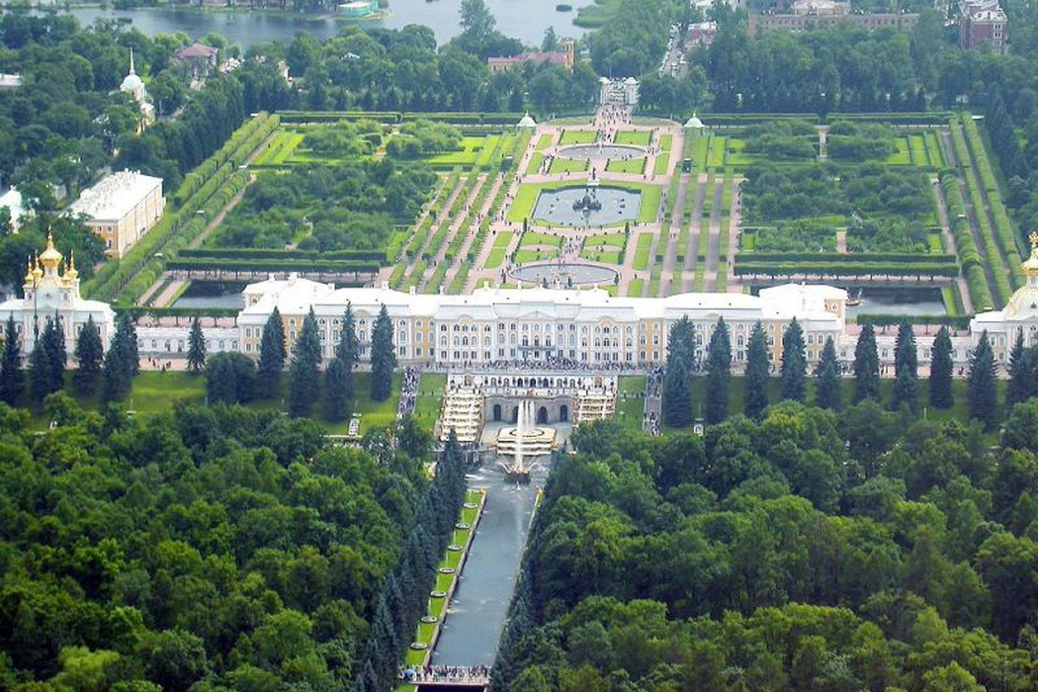

Slide 40
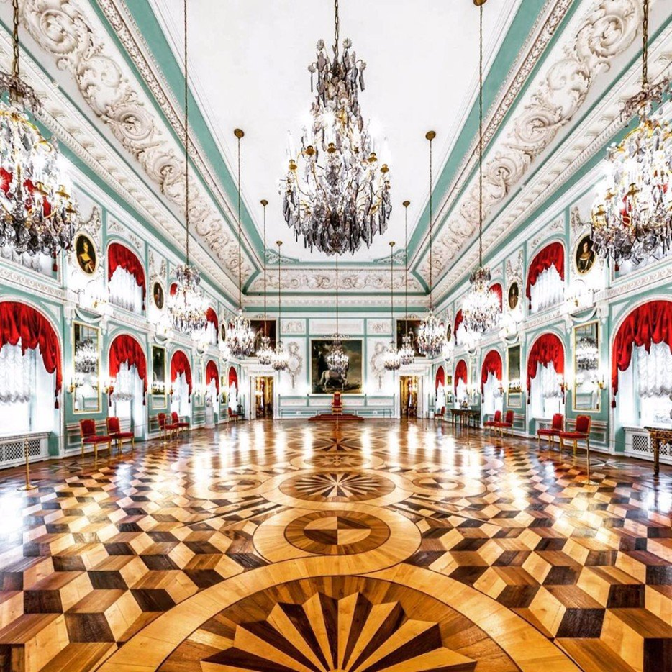

Slide 41
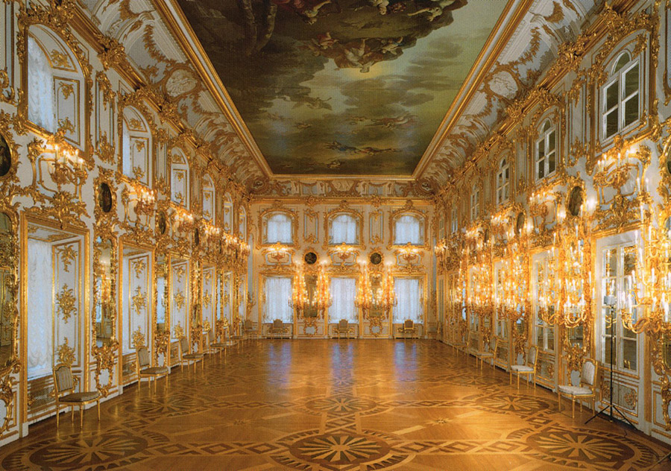

Slide 42
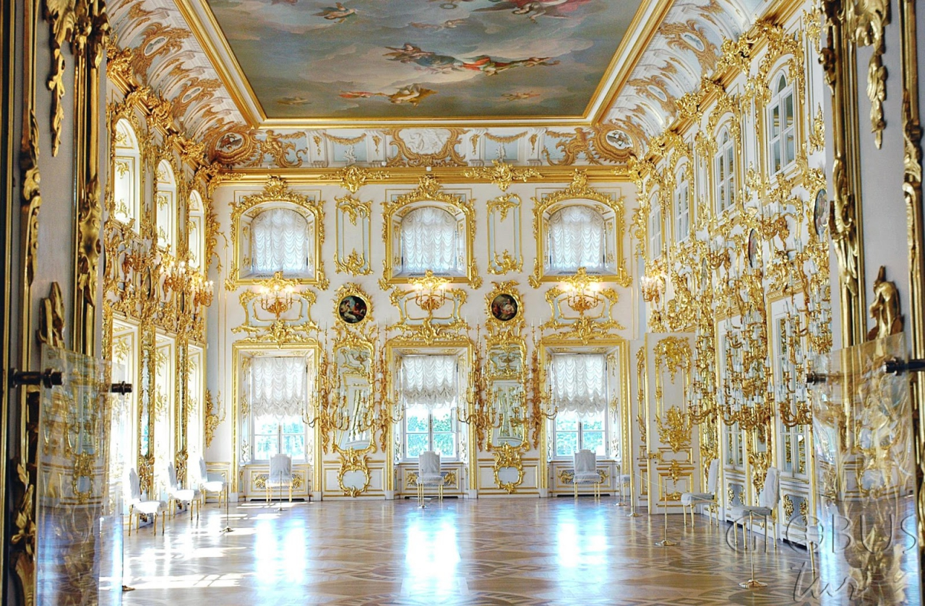
Peterhof

Slide 43
Vláda Kateřiny II.
Snažila se vládnout jako osvícená panovnice
V podmínkách Ruska pokládala za jedině správné uspořádání samoděržaví
Reformovala Senát
Rozdělila Rusko na gubernie (celkem 23), pozdější reformou změněny na Naměstničestva, v čele s generál-gubernátorem, ty se pak dělily na újezdy
Zavedeny papírové peníze „abligacii“, což vedlo k inflaci a zdražování
Podporovala volný obchod a vývoz zboží (litina, plátno, obilí)
Úplná svoboda šlechty, mohla si volit státní službu nebo službu ve vojsku, mohla svobodně cestovat i do ciziny
Ještě větší znevolňování poddaných, i když slibovala nevolnictví zrušit

Slide 44
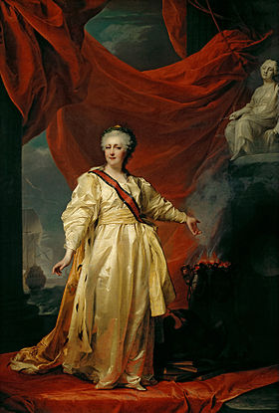

Slide 45
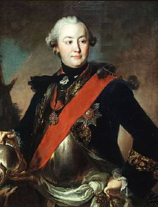
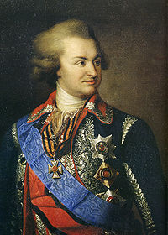
Grigorij Orlov kníže Potěmkin

Slide 46
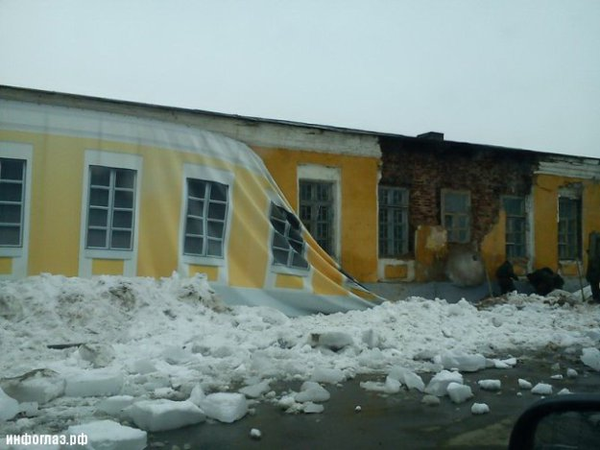
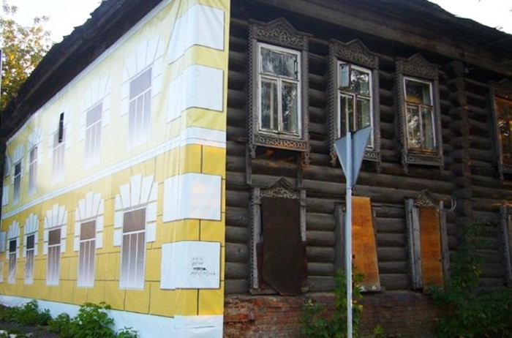
Potěmkinovy vesnice
V roce 1787 podnikla Kateřina II. inspekční cestu na Krym
Po cestě nechal údajně Potěmkin postavit kulisy bohatých vesnic a vojáci měli představovat blahobytné sedláky, stádo dobytka přesouvali kolem cesty

Slide 47
Kulturní přínos Kateřiny II.
Probíhala reforma školství, byla vytvořena síť městských škol a první učiliště
Zvláštní pozornost věnovala vzdělávání dívek, byl založen Smolnyj institut blahorodných dívek
Byly založeny Ruská akademie, observatoř, anatomické divadlo, botanická zahrada, knihovna
Kateřina II. byla velkou milovnicí umění, sbírala obrazy, sochy, nádobí i šperky a jiné cenné předměty; její sbírka se stala základem muzea Ermitáž, které otevřela pro šlechtickou veřejnost
Zakládala nemocnice a sirotčince, podporovala očkování např. proti neštovicím
Pokládala se za spisovatelku, psala a překládala komedie, bajky, pohádky, libreta k operám, články do satirického časopisu Vsjakaja vsjačina (ne vždy ale byla skutečnou autorkou, někdy se za ni pouze vydávala)
Podporovala oficiální literáty, jako byli Gribojedov nebo Fonvizin, naopak přísné represe zavedla proti svým kritikům Radiščevovi, Novikovovi a dalším

Slide 48
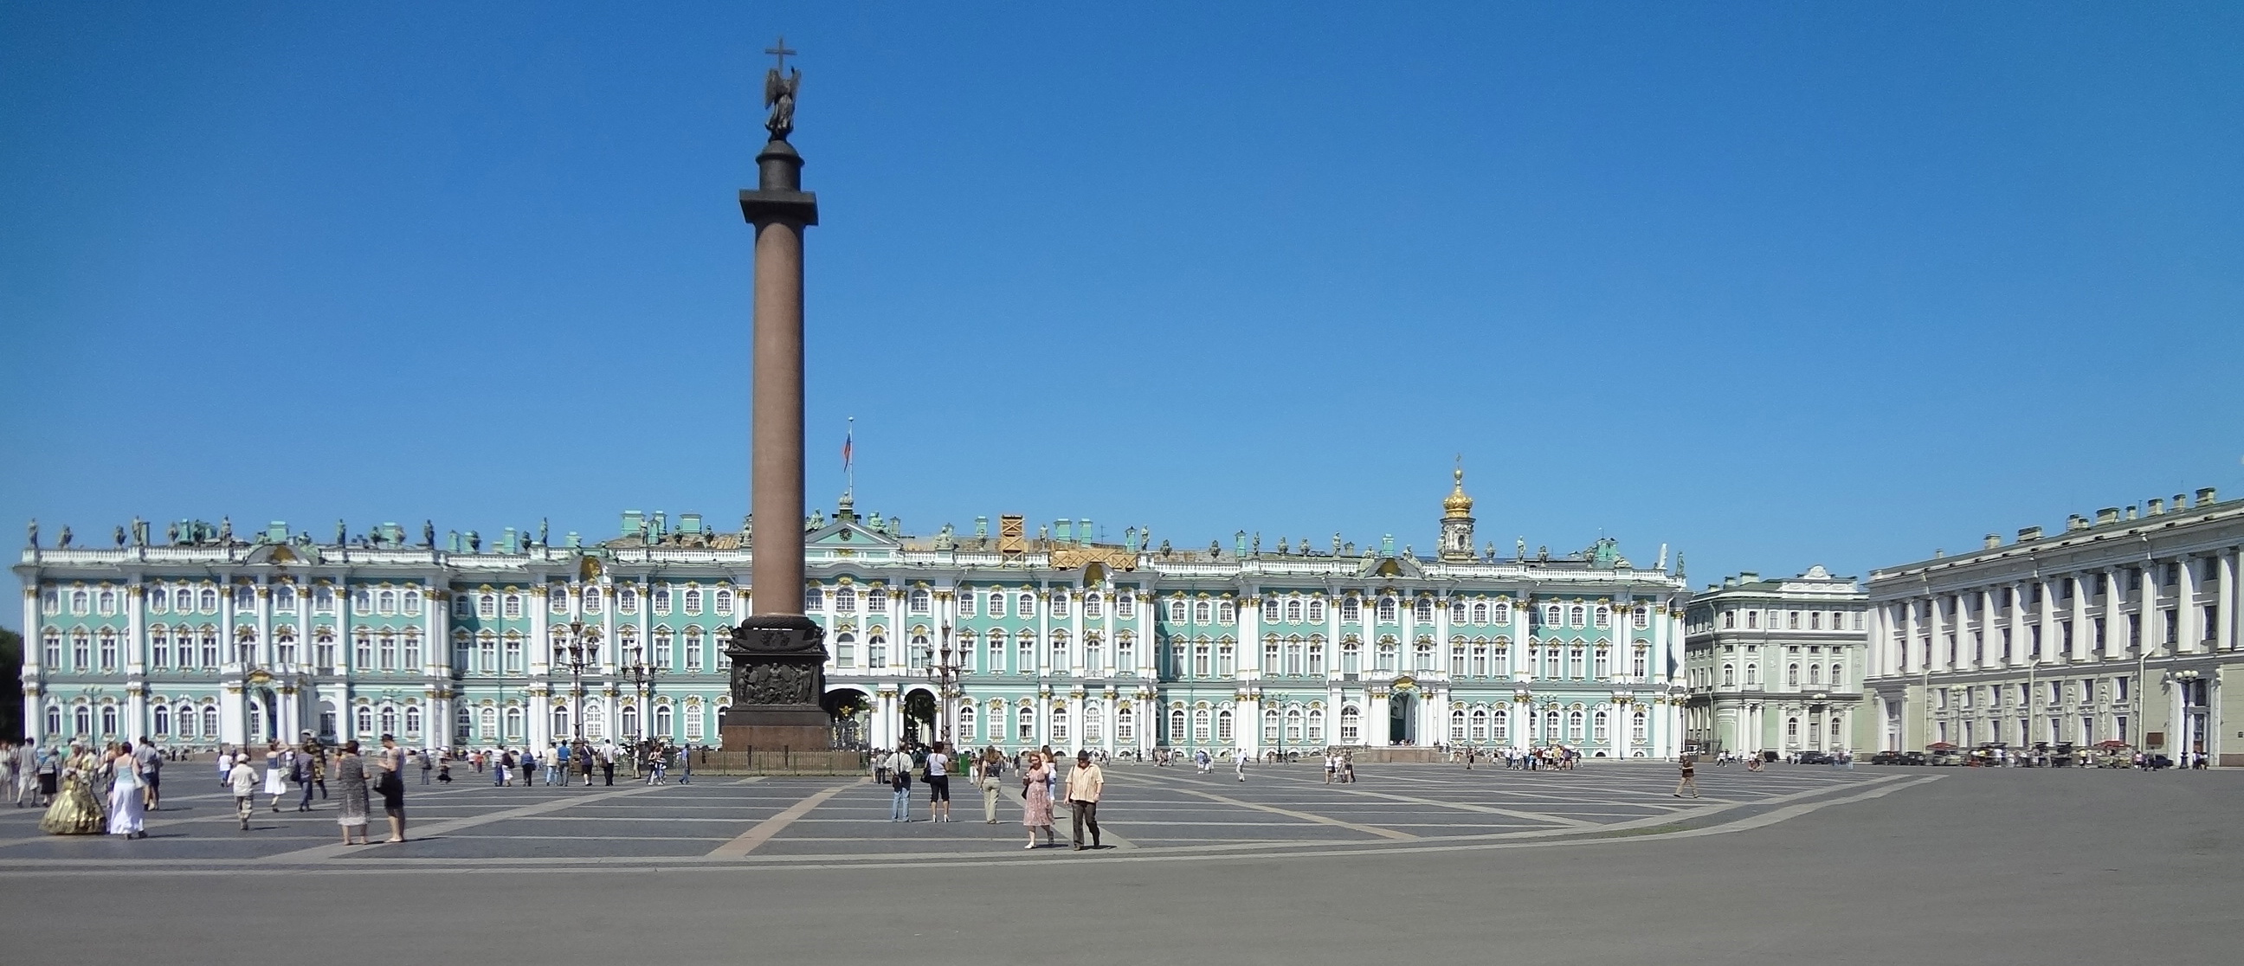

Slide 49
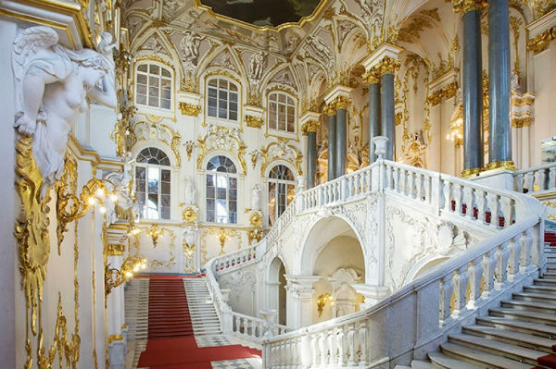

Slide 50
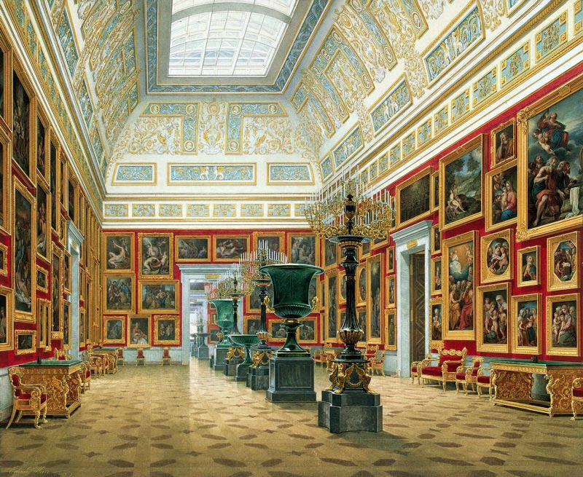
Ermitáž
- přes 3 milióny uměleckých děl

Slide 51
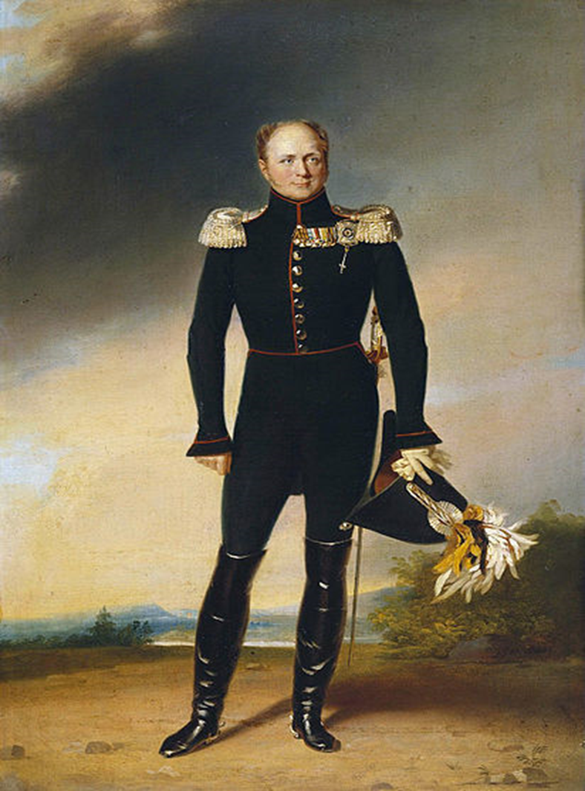
19. století. Alexandr I.
Vychovávala jej babička Kateřina II., která mu dávala přednost před jeho otcem Pavlem i jako svému nástupci na trůn
23. března 1801 zasedl na trůn, téhož roku korunován
První finský velkokníže
Polský král

Slide 52
Vztahy Francie a Ruska
Alexandr I. Napoleona nenáviděl a snažil se vytvořit koalici proti němu
V červenci 1805 Rusko uzavřelo protifrancouzskou koalici s Velkou Británií a Rakouskem
Napoleon I. zahájil tažení proti Rakousku
K rozhodující bitvě došlo 2. prosince 1805 u Slavkova (Austerlitz).
Střetnutí u Slavkova je jednou z nejznámějších bitev, které proběhly na území Moravy, a patří mezi mistrovská díla taktiky

Slide 53
Ruské tažení
Napoleon nemohl porazit Velkou Británii vojensky, rozhodl se proto zničit ji ekonomicky a nařídil kontinentální blokádu VB → zákaz dovozu anglického zboží do Evropy
Rusko tuto blokádu porušuje → záminka k přípravě tažení do Ruska
Napoleon shromažďuje obrovskou armádu 440 000 mužů a 24.června 1812 s ní překračuje řeku Němen, počítá s rychlým tažením
Rusko má pouze 260 000 vojáků a proto ruský velitel Barclay de Tolly postupně ustupuje a nutí Francouze postupovat do ruského vnitrozemí, uplatňuje při tom „taktiku spálené země“, poprvé se také objevuje partyzánský způsob boje v týlu nepřítele → Velká vlastenecká válka

Slide 54
Napoleonova porážka
Kutuzov se rozhodl ustoupit a zanechat Moskvu
Napoleon vstupuje do prázdné Moskvy – nejsou zde obyvatelé ani zásoby → rabování, požáry
Napoleon marně čeká na klíče od města a kapitulaci Rusů
Začíná zima a Napoleon se rozhodne k návratu, je nucen postupovat po již vypáleném a vydrancovaném území zpět
Poslední porážku utrpí u řeky Bereziny
Z téměř půl milionové armády se zachrání pouze 10 - 20 tis. francouzských vojáků

Slide 55
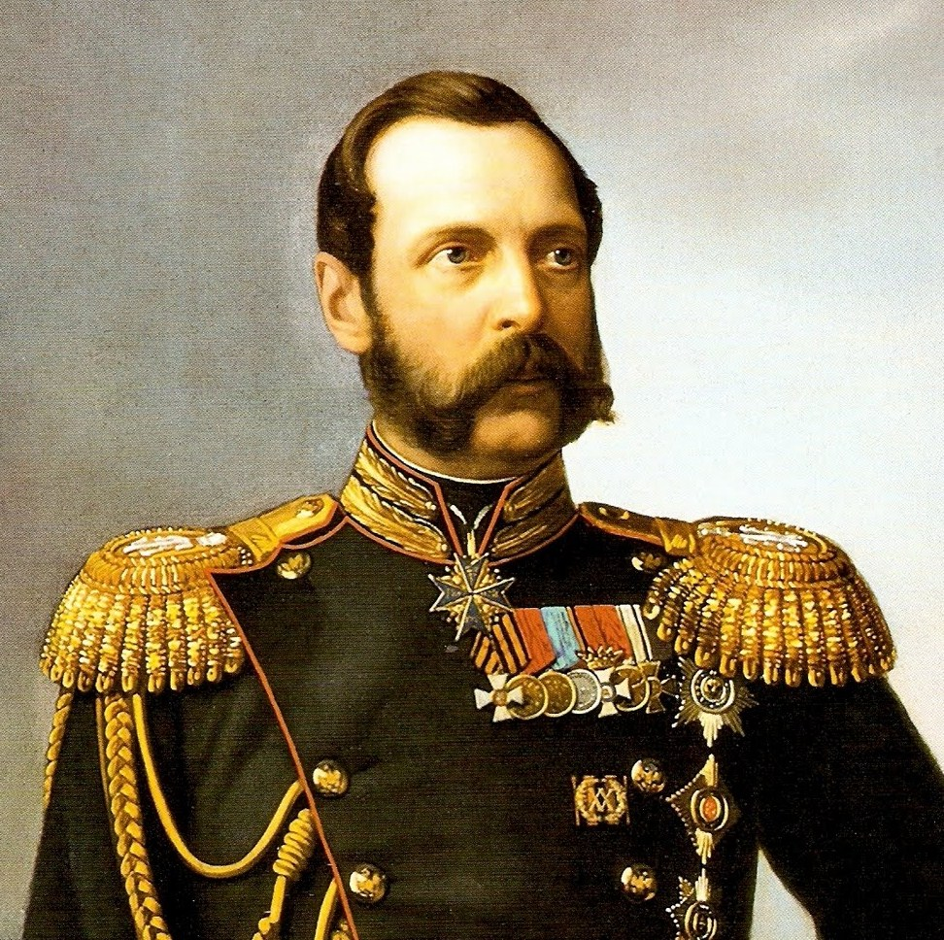
Alexandr II.
Získal skvělé vzdělání – hovořil několika jazyky, byl vzdělán v oblasti práv, politických věd i ve vojenských záležitostech.
Roku 1867 prodal „za šapku zolota“
(7,2 milionu dolarů) Aljašku USA
Provedl několik reforem:
1861 zrušení nevolnictví
1874 – všeobecná branná povinnost
Vojenská služba - 6 let (dříve 25)

Slide 56
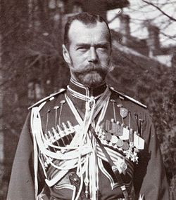
XX. století.
Mikuláš II.

Slide 57
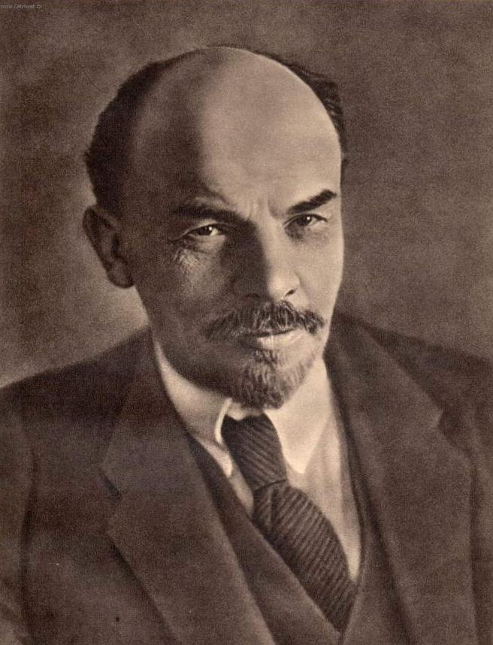
Vladimír Iljič
(Uljanov)Lenin
(1870 – 1924)

Slide 58
Únorová revoluce 1917
3. březen – uzavření Putilova zbrojního závodu
Růst demonstrací a stávek, hladové pochody
Snaha potlačit je silou, vzpoura vojáků, přidávají se k demonstrantům
Abdikace cara ve prospěch jeho bratra Michaila, ten ale odmítá přijmout = konec vlády Romanovců
Vytvořena Prozatímní vláda, v čele stojí umírněný kníže Lvov, později radikálnější Kerenský
Lenin slibuje ukončit válku a připravuje převrat

Slide 59
Říjnová revoluce
na podzim se šíří zvěsti, že na frontách se nebojuje -> další vzpoury vojáků
Do čela Petrohradského sovětu postaven Trockij → chystá ozbrojený puč
Obsazení bolševiky hlavní pošty, tiskáren a jiných důležitých budov v Sankt-Petersburgu. Provolání „Občanům Ruska“ – vyzývají k povstání
Demonstrace před Zimním palácem, po výstřelu z Aurory následuje 7.11. (25.10. podle ruského kalendáře) dobytí paláce a zatčení Prozatímní vlády→ Bolševici u moci

Slide 60
Občanská válka (1917 – 1922)
Proti revoluci bojovali tzv. „bílí“, kteří chtěli obnovit carismus nebo nové volby a obnovení Dumy, která měla rozhodnout o dalším osudu Ruska, vrchními veliteli byli admirál Kornilov, generál Děnikin, generál Kolčak a další
Na straně revoluce a prosazení sovětské vlády bojovali tzv. „rudí“, hlavními veliteli byl Trockij (vytvořil Rudou armádu), Buděnnyj, Vorošilov, Tuchačevskij
Bílým pomáhaly také anglické, francouzské, americké a japonské oddíly, které zahájily vojenskou intervenci do Ruska
Na stranu bílých se přidali také českoslovenští legionáři, kteří obsadili a kontroloval Transsibiřskou magistrálu (velel jim generál Gajda), v roce 1920 se přes Vladivostok vrací domů
Vítězství bolševiků

Slide 61

V prosinci 1922 vyhlášen vznik SSSR (Svazu sovětských socialistických republik) v čele s Leninem

Slide 62


Slide 63

Svaz sovětských socialistických republik
1 Ruská SFSR
2 Ukrajinská SSR
3 Běloruská SSR
4 Uzbecká SSR
5 Kazašská SSR
6 Gruzínská SSR
7 Ázerbájdžánská SSR
8 Litevská SSR
9 Moldavská SSR
10 Lotyšská SSR
11 Kyrgyzská SSR
12 Tádžická SSR
13 Arménská SSR
14 Turkmenská SSR
15 Estonská SSR

Slide 64

Josef Vissariovič
Džugašvili (Stalin)
18.12.1879 – 1.3.1953

Slide 65
Byly inscenovány politické monstrprocesy proti vykonstruovaným nepřátelům strany a státu. Stalin postupně zlikvidoval všechny Leninovy stoupence.
Neexistovala hospodářská soutěž, hospodářské neúspěchy se automaticky stávaly sabotáží proti socialismu. Celá společnost byla ovládána atmosférou strachu a udavačství.
Stalin byl ztotožněn se stranou a státem.
Vzniká kult osobnosti neomylného dobrotivého vůdce, otce národa, který má zlé rádce.
Stalinovi jsou zasílány dary jako orientálnímu despotovi, je oslavován v literatuře i v písních.
Roste byrokratizace režimu a buduje režim osobní moci.

Slide 66
V letech 1930 až 1953 bylo za politickou činnost zatčeno 3,6 – 3,8 miliónů lidí, z nich bylo zastřeleno 748 – 786 tisíc lidí, ostatní byli deportováni do Gulagů (celkem odsouzeno asi 20 miliónů lidí)
V roce 1935 inicioval Stalin zákon, podle kterého byly trestně zodpovědné děti od 12 let, mohly být i popraveni
Vrchol represí byl v letech 1937 – 1938, kdy fungovali tzv. trojky, které odsuzovali k smrti bez soudu.
Od r. 1940 existovali tzv. pracovní zákony, podle kterých bylo odsouzeno téměř 18 tisíc lidí ), např. za pozdní příchod do práce = sabotáž, nebo sběr zbytků obilí na poli po sklizni = rozkrádání socialistického vlastnictví)

Slide 67

GULAG
1923 – 1967
Soustava koncentračních táborů

Slide 68

1941 - 1945
VELKÁ VLASTENECKÁ VÁLKA

Slide 69
Rusko v 2. polovině XX. století
Poválečné období (1945 – 1953)
„Období tání” (1953 – 1964)
„Období stagnace” (1964 – 1985)
„Období perestrojky” (1985 – 1991)
Rozpad SSSR - 1991

Slide 70

Výsledky poválečného období:
Rozdělení Evropy na Západní (imperialistickou) a Východní (komunistickou) části
Začátek Studené války
Začátek závodů ve zbrojení
Svět se stal bipolárním: dvě velmoci USA a SSSR bojovaly o sféry vlivu

Slide 71

„Chruščovovské tání“ – „оттепель“
Nikita Sergejevič Chruščov
Na XX. sjezdu Komunistické strany SSSR v roce 1956 přednesl projev O kultu osobnosti a jeho důsledcích, v němž kritizoval Stalinovy zločiny. Projev byl natolik převratný, že tehdy nebyl publikován. Dal také propustit miliony vězňů z GULAGu
Chruščovova vláda považována za jedno z nejnapjatějších období studené války, které vyvrcholilo Karibskou krizí.

Slide 72


Slide 73

„Doženeme a předeženeme Ameriku“

Slide 74

„Období stagnace“ – „период застоя“
Leonid Iljič Brežněv
Neostalinismus
Vrchol moci KGB
Vyzdvihování Brežněva (vysoké hodnosti – maršál, mnohá vyznamenání, ovace)

Slide 75
Krize společnosti
V ekonomice – zaostávání za západními zeměmi
V zahraniční politice – konfrontace se Západem
V kultuře – cenzura, dvojí kultura (oficiální a neoficiální)
Vznikla nutnost změn v politice

Slide 76

Michail Sergejevič Gorbačov
Pokoušel se o změny, které by vedly ke zlepšení fungování sovětského, komunistického a politického systému a k ukončení studené války. Tyto změny ale nakonec vedly i ke konci vlády Komunistické strany Sovětského svazu (KSSS) a k rozpadu sovětského impéria.

Slide 77

1991 – SSSR přestal existovat

Slide 78

Ruská Federace

Slide 79


Hlavní město RF - Moskva

Slide 80

1. Prezident RF: Boris Nikolajevič Jelcin

Slide 81


Státní symboly RF
Státní vlajka
Státní znak

Slide 82

Hymna RF

Slide 83

2. Prezident RF (+ nynější)
Vladimir Vladimirovič Putin

Slide 84

3. Prezident RF
Dmitrij Anatoljevič Medvěděv

Slide 85

Předsedá vlády RF
Michail Vladimirovič
Mišustin

